Slide 1
패턴분석을 통한 본인인증
Sequence Diagram
9조
201102398 김경헌
201102435 박민수
201102440 박주민

Slide 2
Index
Introduction
Sequence Diagram

Slide 3


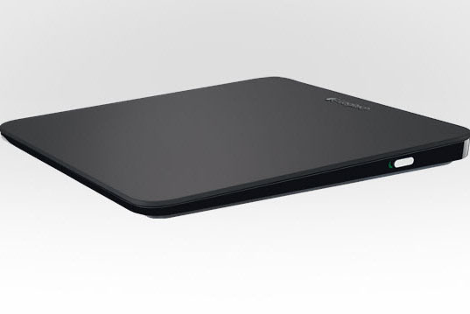
Introduction
일반적인 아이디와 비밀번호 로그인 이후에 지속적으로 사용자의 입력 패턴을 분석하여 실제 주인인지 확인
계정과 디바이스를 2차적인 인증을 통해 보안 강화

Slide 4
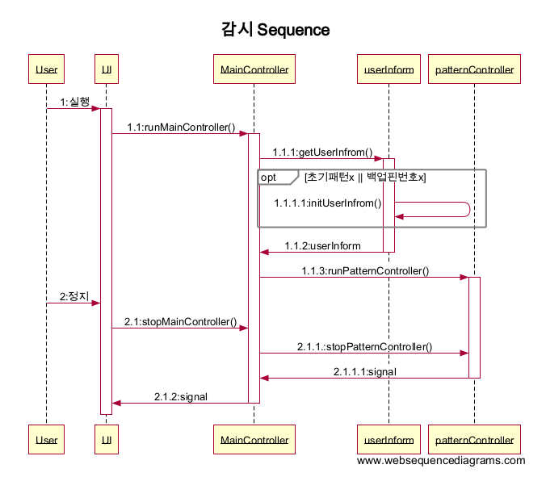
Sequence Diagram
1. 감시 실행/정지

Slide 5
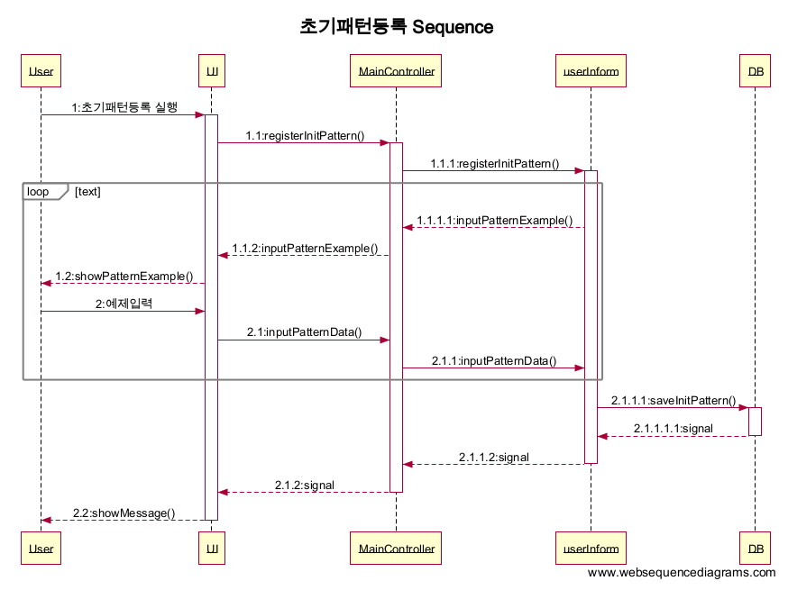
Sequence Diagram
2. 초기패턴 등록

Slide 6
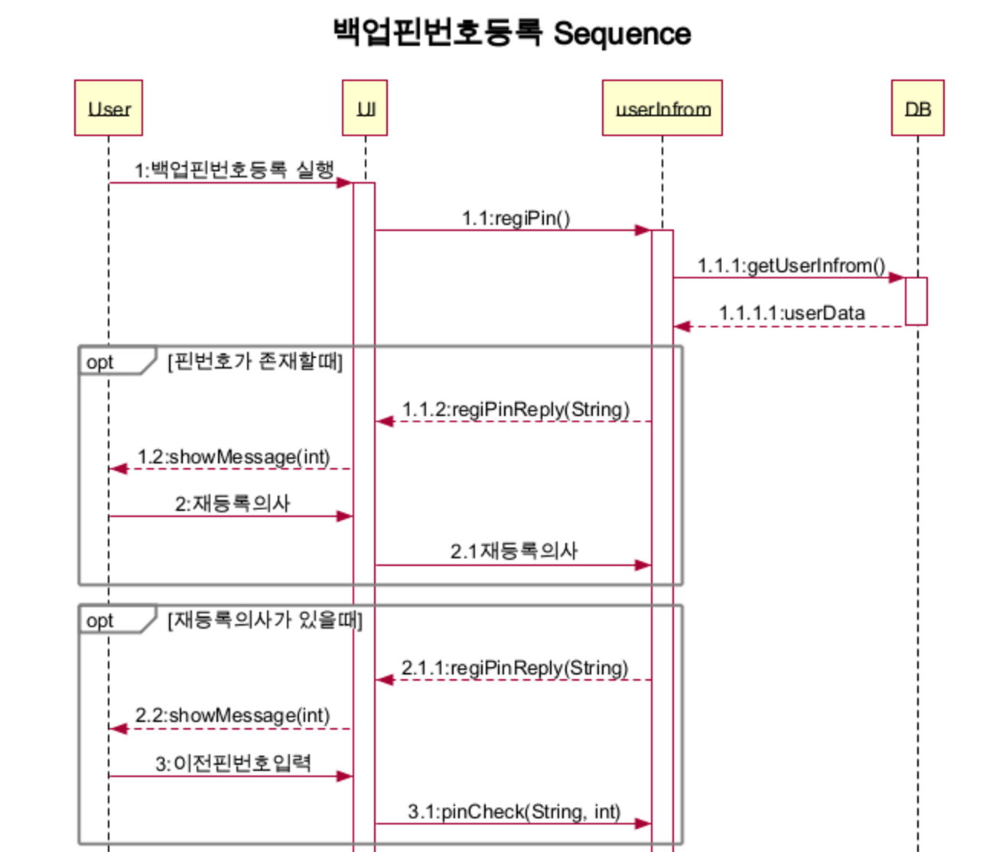
Sequence Diagram
3. 백업 핀 번호 등록_1

Slide 7
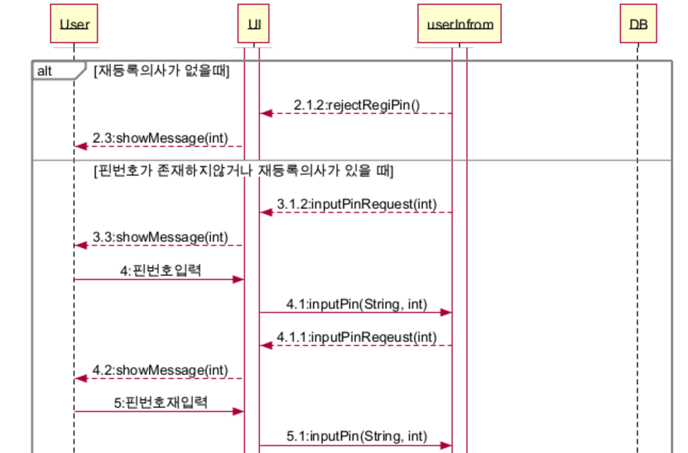
Sequence Diagram
3. 백업 핀 번호 등록_2

Slide 8
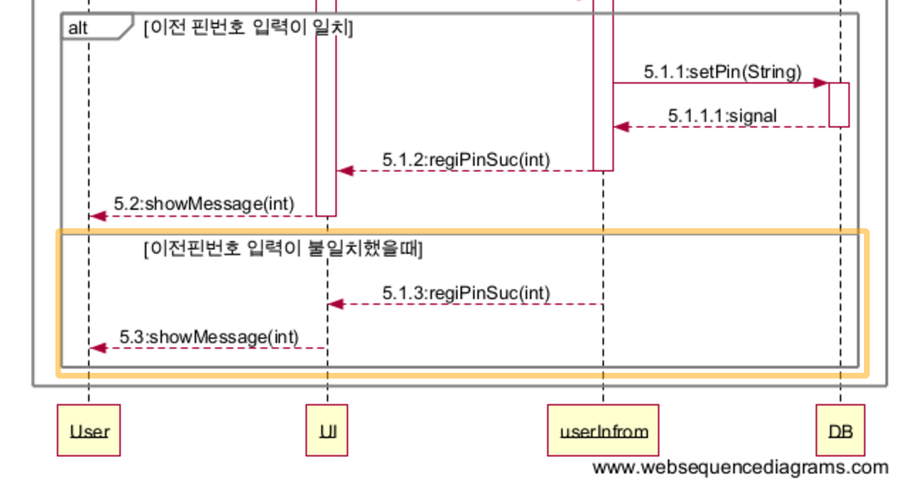
Sequence Diagram
3. 백업 핀 번호 등록_3

Slide 9
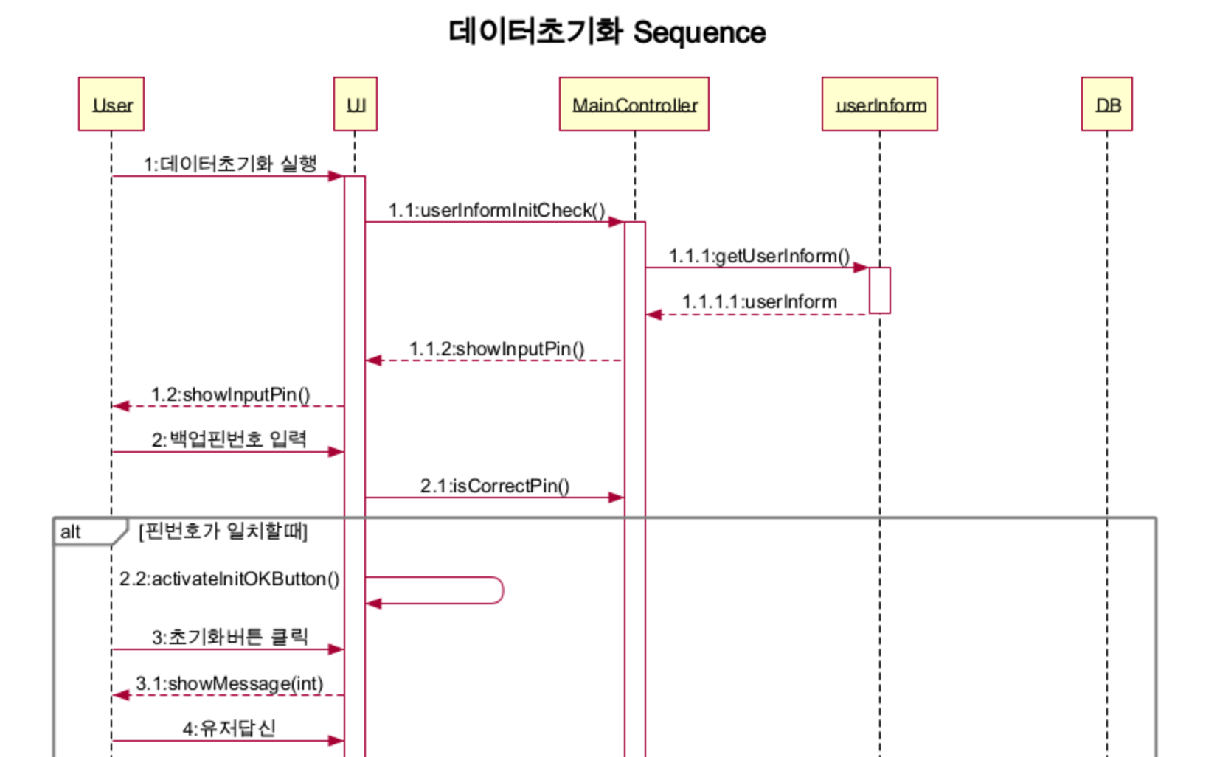
Sequence Diagram
4. 데이터 초기화_1

Slide 10
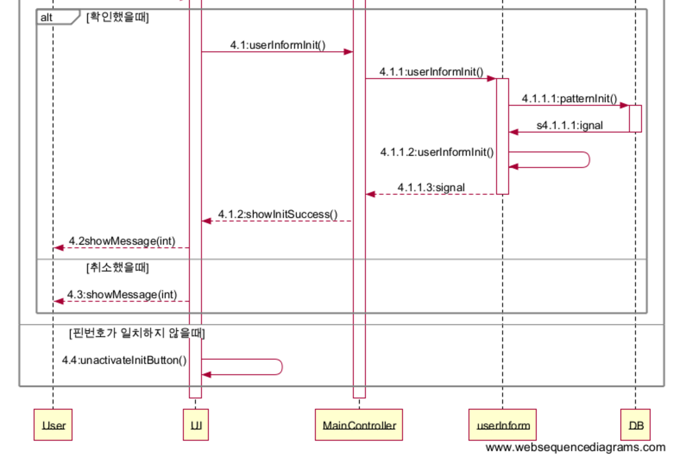
Sequence Diagram
4. 데이터 초기화_2

Slide 11
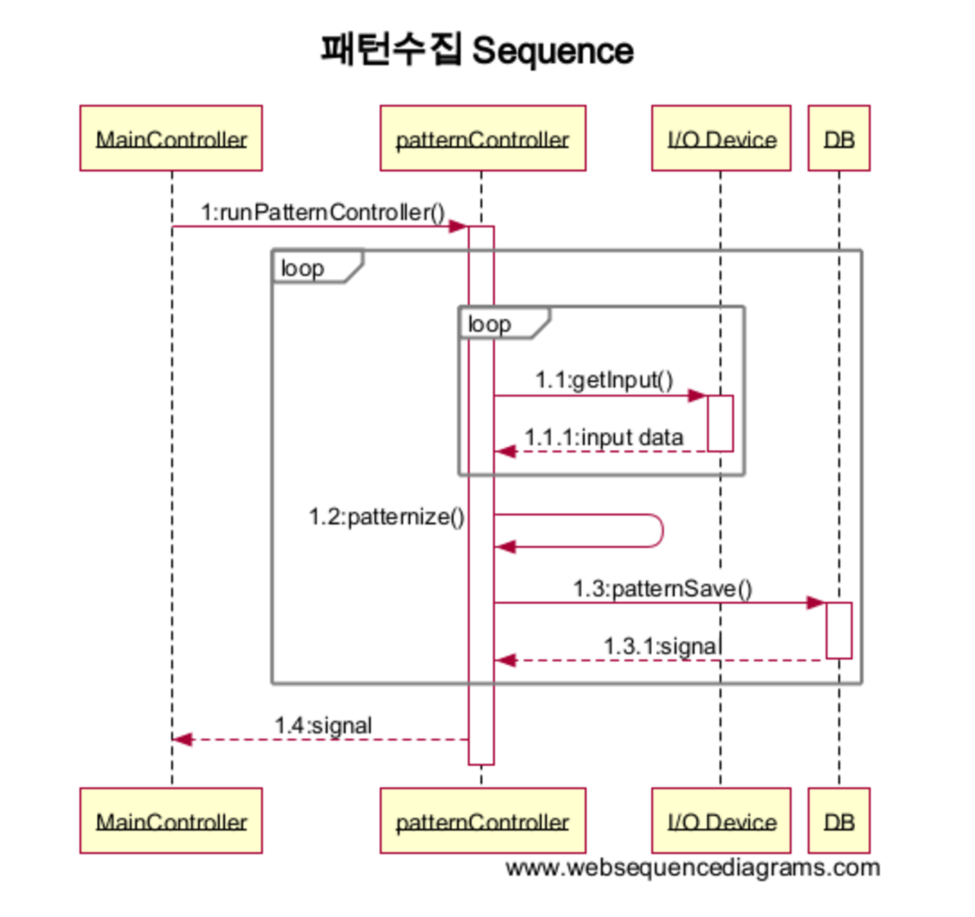
Sequence Diagram
5. 패턴 수집 기능

Slide 12
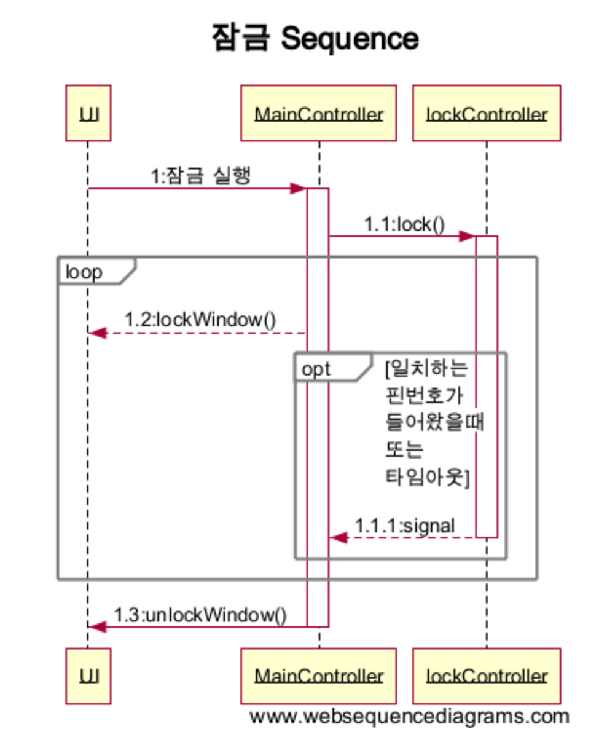
Sequence Diagram
6. 잠금

Slide 13
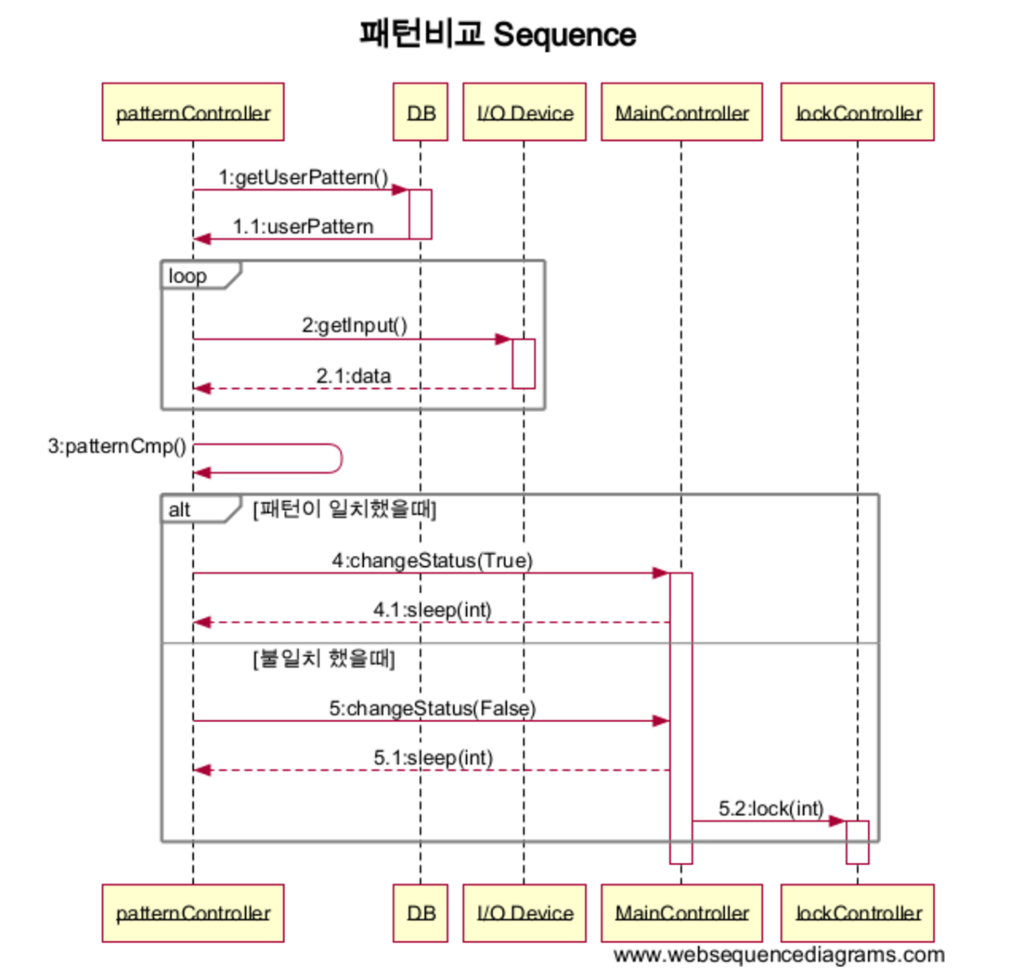
Sequence Diagram
7. 패턴비교

Slide 14
Q & A
uestion
nswer

Slide 15
The end.

